Slide 1
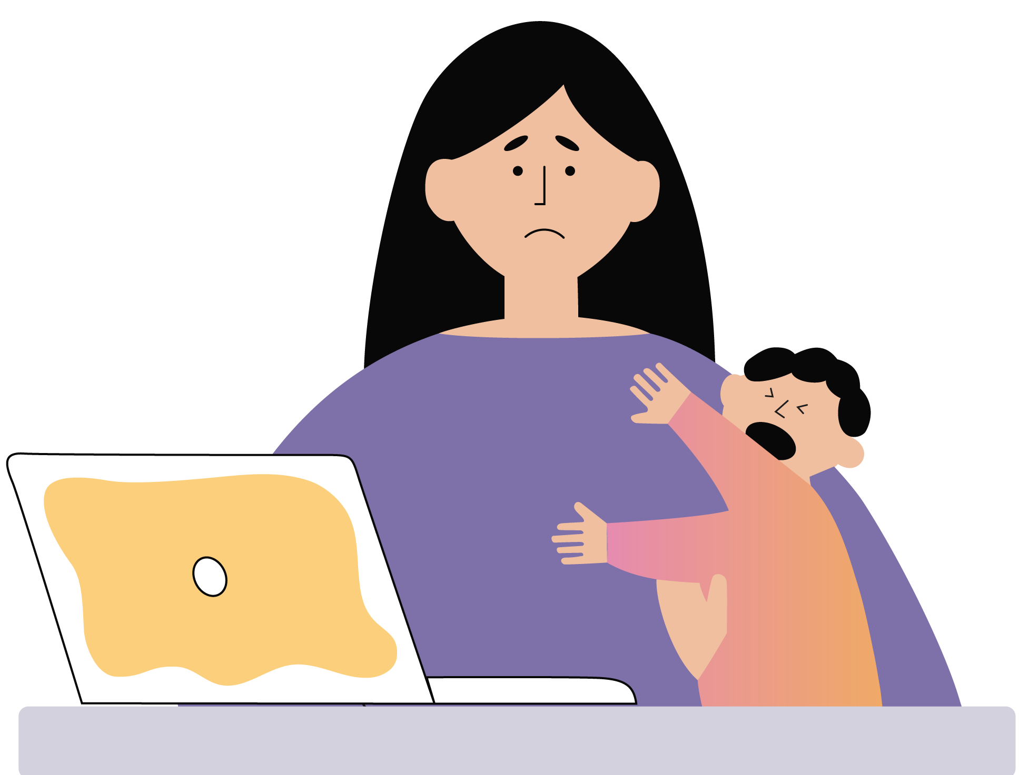
POUR COMMENCER…
En un mot-clé, qu’est-ce que signifie la charge mentale selon vous?

Slide 2
DÉFINITION DE LA CHARGE MENTALE
La charge mentale, c’est tout ce qu’on porte dans la tête pour la bonne marche de la vie familiale et de la maison. C’est penser à tout, planifier, organiser et prévoir, par exemple : planifier les repas, suivre les rendez-vous, gérer le budget, anticiper les besoins des enfants ou des proches… La charge mentale comprend aussi une charge émotionnelle : le souci constant du bien-être des autres, la responsabilité de s’assurer que tout le monde va bien, physiquement et psychologiquement. La charge mentale est un phénomène constant et invisible, parce qu’elle se fait dans la tête, en continu, même quand on est au travail ou qu’on fait autre chose. Elle est surtout portée par les femmes. On parle de « charge » parce que ce travail invisible pèse lourd : il demande beaucoup d’énergie mentale, de concentration et de disponibilité, et peut mener à de la fatigue, du stress ou de l’épuisement.

Slide 3

AUTOÉVALUATION DE L’ORGANISATION
Comment les enjeux se reflètent-ils ici, dans nos pratiques, nos services, nos façons de travailler, pour les usagères de nos services? Quels aspects collectifs ou organisationnels contribuent, parfois sans qu’on s’en rende compte, à alourdir ou à alléger la charge mentale des femmes que nous accueillons? Quelles pratiques avons-nous déjà mises en place qui permettent d’alléger la charge mentale des femmes? Quels sont nos défis actuels?

Slide 4

APPRÉCIATION DE L’ATELIER
Qu’avez-vous appris aujourd’hui? Comment repartez-vous de cet atelier?

